Slide 1





C语言函数
毛云龙

Slide 2


01
C语言的函数

Slide 3
C语言的函数
子程序
现代程序设计语言的灵魂
提供一个基本程序块的集合
扩充了运算和结构
以模块化的方式写程序
提供了抽象的能力
把功能与实现分开
提高了构建复杂系统的能力

Slide 4
C语言的函数
函数（function）
在C语言中，子程序被称为函数
C程序本质上是函数的集合
每条语句属于一个（并仅属于一个）函数
从main函数开始和结束执行

Slide 5
C语言的函数
第一个函数：Hello World!
main函数：调用者
SayHello：被调用者
#include <stdio.h>
void SayHello(); /*函数声明*/
int main()
{
SayHello (); /*函数调用*/
}
void SayHello () /*函数定义*/
{
printf("Hello World!\n");
}

Slide 6
C语言的函数
1 #include <stdio.h>
2
3 double AreaOfCircle (double r); /*函数声明*/
4
5 int main () /*main函数定义*/
6 {
7 double radius; /*来自用户的输入*/
8 double area; /*结果*/
9
10 printf ("Input a radius: ");
11
12 scanf ("%lf", &radius);
13
14 area = AreaOfCircle (radius); /*调用AreaOfCircle */
15
16 printf ("The area of the circle is %f\n " , area);
17 }
另一个函数
AreaOfCircle (r)= π * r²
main函数：调用者
AreaOfCircle：被调用者
18
19 /*计算一个给定半径的圆的面积*/
20 double AreaOfCircle (double r) /*函数定义*/
21 {
22 double pi = 3.14159265;
23 double result;
24 result = pi * r * r; /*计算圆面积*/
25 return result; /*返回调用者*/
26 }

Slide 7
C语言的函数
1 #include <stdio.h>
2
3 double AreaOfCircle (double r); /*函数声明*/
4
5 int main () /*main函数定义*/
6 {
7 double radius; /*来自用户的输入*/
8 double area; /*结果*/
9
10 printf ("Input a radius: ");
11
12 scanf ("%lf", &radius);
13
14 area = AreaOfCircle (radius); /*调用AreaOfCircle */
15
16 printf ("The area of the circle is %f\n " , area);
17 }
函数声明
告诉编译器关于函数的一些相关属性
在编译阶段对调用函数的合法性进行检查
函数的原型
函数的名称，返回值的类型，参数的列表
以分号结束
返回值类型 函数名(参数parameter的类型和顺序);
double AreaOfCircle (double);
void SayHello();

Slide 8
C语言的函数
1 #include <stdio.h>
2
3 double AreaOfCircle (double r); /*函数声明*/
4
5 int main () /*main函数定义*/
6 {
7 double radius; /*来自用户的输入*/
8 double area; /*结果*/
9
10 printf ("Input a radius: ");
11
12 scanf ("%lf", &radius);
13
14 area = AreaOfCircle (radius); /*调用AreaOfCircle */
15
16 printf ("The area of the circle is %f\n " , area);
17 }
函数调用
传给被调用者的值，变元（argument） / 实际参数 / 实参
任意的合法表达式
与被调用者期望的类型相匹配

Slide 9
C语言的函数
函数定义
18
19 /*计算一个给定半径的圆的面积*/
20 double AreaOfCircle (double r) /*函数定义*/
21 {
22 double pi = 3.14159265;
23 double result;
24 result = pi * r * r; /*计算圆面积*/
25 return result; /*返回调用者*/
26 }
与函数声明相匹配
形参列表
变量声明的列表
每一个变量都被初始化为调用者提供的变元/实参
实际参数应与形参列表的类型和顺序相匹配
返回值类型 函数名(形式参数列表);

Slide 10
C语言的函数
函数体
18
19 /*计算一个给定半径的圆的面积*/
20 double AreaOfCircle (double r) /*函数定义*/
21 {
22 double pi = 3.14159265;
23 double result;
24 result = pi * r * r; /*计算圆面积*/
25 return result; /*返回调用者*/
26 }
函数执行计算的语句和声明
在大括号中声明的变量
该函数的局部变量

Slide 11
C语言的函数
1 #include <stdio.h>
2
3 double AreaOfCircle (double r); /*函数声明*/
4
5 int main () /*main函数定义*/
6 {
7 double radius; /*来自用户的输入*/
8 double area; /*结果*/
9
10 printf ("Input a radius: ");
11
12 scanf ("%lf", &radius);
13
14 area = AreaOfCircle (radius); /*调用AreaOfCircle */
15
16 printf ("The area of the circle is %f\n " , area);
17 }
18
19 /*计算一个给定半径的圆的面积*/
20 double AreaOfCircle (double r) /*函数定义*/
21 {
22 double pi = 3.14159265;
23 double result;
24 result = pi * r * r; /*计算圆面积*/
25 return result; /*返回调用者*/
26 }
函数体
任何调用者的局部变量对于被调用函数都是不可见的
AreaOfCircle
可以“看到”并且修改其局部变量pi, result和参数r
不能修改main函数中的变量radius
可以通过返回值修改main函数中的变量area
调用者的变元作为值被传给被调用者

Slide 12
C语言的函数
函数返回值
控制传回到调用者
表达式的类型应与函数声明的返回值类型相匹配
不返回数值的函数
void类型
最后一条语句执行后,控制传回调用者
18
19 /*计算一个给定半径的圆的面积*/
20 double AreaOfCircle (double r) /*函数定义*/
21 {
22 double pi = 3.14159265;
23 double result;
24 result = pi * r * r; /*计算圆面积*/
25 return result; /*返回调用者*/
26 }

Slide 13
C语言的函数
#include <stdio.h>
#include <math.h>
double Squared (double x); /*函数声明*/
int main () {
double side1; /*一个直角边长*/
double side2; /*另一个直角边长*/
double hypot; /*斜边长*/
printf ("Input side1: ");
scanf ("%lf", &side1);
printf ("Input side2: ");
scanf ("%lf", &side2);
hypot = sqrt (Squared (side1) + Squared (side2));/*库函数调用*/
printf ("The hypot is %f\n", hypot);
}
double Squared (double x) { /*函数定义*/
double answer;
answer = x * x;
return answer; /*返回调用者*/
}
C中的库函数
库是一个已测试的组件的集合，所有程序员都可以利用库编写代码
现代程序设计实践着重围绕库的使用，库体现了模块化设计的思想，例如math库

Slide 14
C语言的函数
#include <stdio.h>
#include <math.h>
double Squared (double x); /*函数声明*/
int main () {
double side1; /*一个直角边长*/
double side2; /*另一个直角边长*/
double hypot; /*斜边长*/
printf ("Input side1: ");
scanf ("%lf", &side1);
printf ("Input side2: ");
scanf ("%lf", &side2);
hypot = sqrt (Squared (side1) + Squared (side2));/*库函数调用*/
printf ("The hypot is %f\n", hypot);
}
double Squared (double x) { /*函数定义*/
double answer;
answer = x * x;
return answer; /*返回调用者*/
}
C中的库函数
.h文件
包含函数声明，预处理宏，以及其它信息
不包含库函数的源代码
标准库中的函数按照功能分组
每一组有一个相关的头文件
数学函数，math.h
标准I/O函数，stdio.h

Slide 15
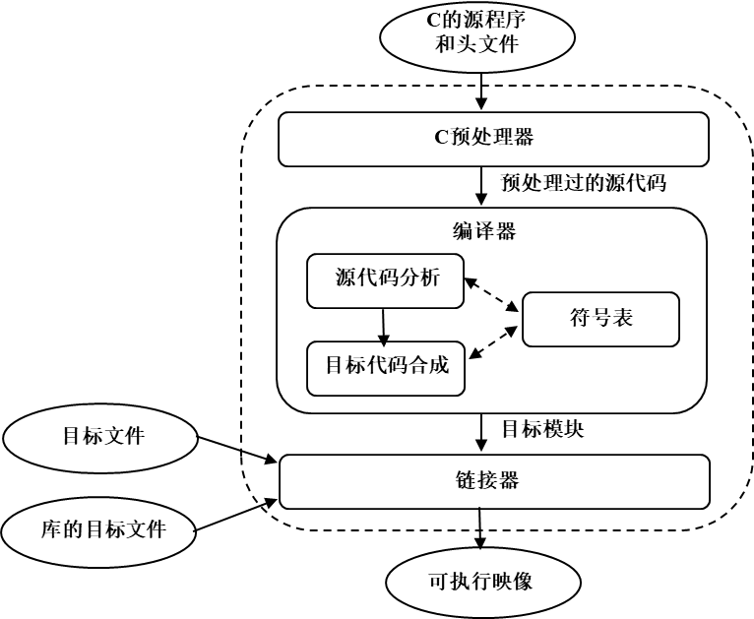
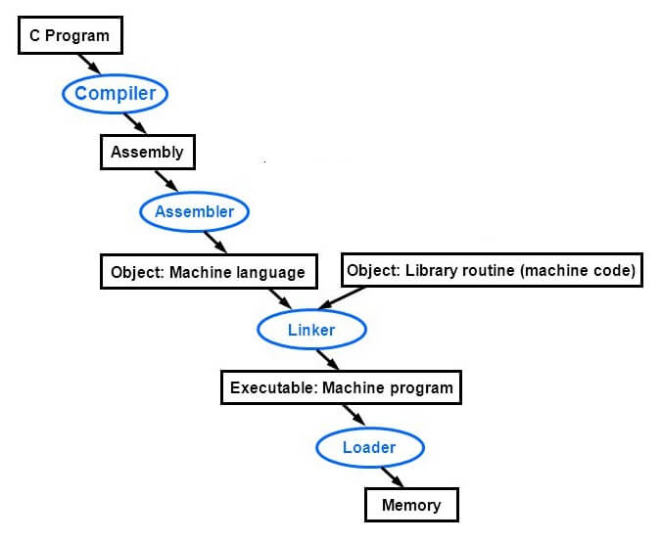
C语言的函数
C的编译
主要包含预处理、编译和链接

Slide 16
C语言的函数
预处理器
寻找以“#”开头的预处理指令，根据预处理指令执行
与汇编语言中的汇编器命令相似
#define X Y
#include <X.h>

Slide 17
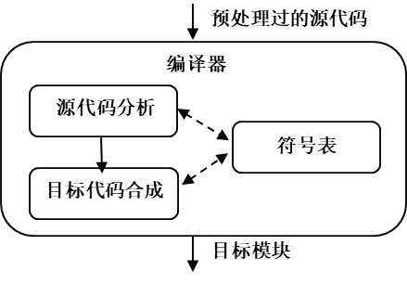
C语言的函数
编译器
目标模块：一段机器代码
主要阶段
分析
读入、分析和构造原始程序的内部表示
源程序被分解或者分析为其组成部分
合成
生成机器代码
如果需要，进行代码优化

Slide 18
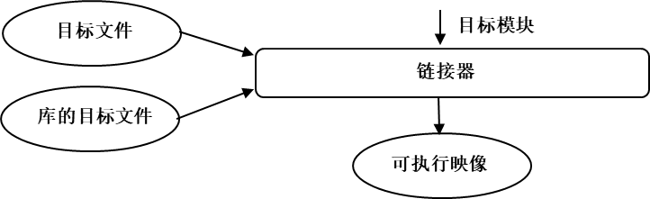
C语言的函数
链接器
目标模块：一段机器代码
库的目标代码
根据计算机系统被保存在一个特定地方
例如，在UNIX中，/usr/lib目录
动态链接
动态链接库DLL或共享库，根据需要被“链接”

Slide 19
02
C函数的底层实现

Slide 20
C函数的底层实现
内存与寄存器的分配
把C程序翻译到RISC-V机器上，需要理解C函数的底层实现
根据ISA的规定，程序和机器的接口是内存与寄存器
操作系统为运行在该系统下的应用程序提供了应用程序二进制接口（Application Binary Interface，ABI，例如Linux ABI）
ABI包含了应用程序在这个系统下运行时必须遵守的编程约定
包括系统调用的规定，以及关于程序可以使用的内存和寄存器的规定

Slide 21
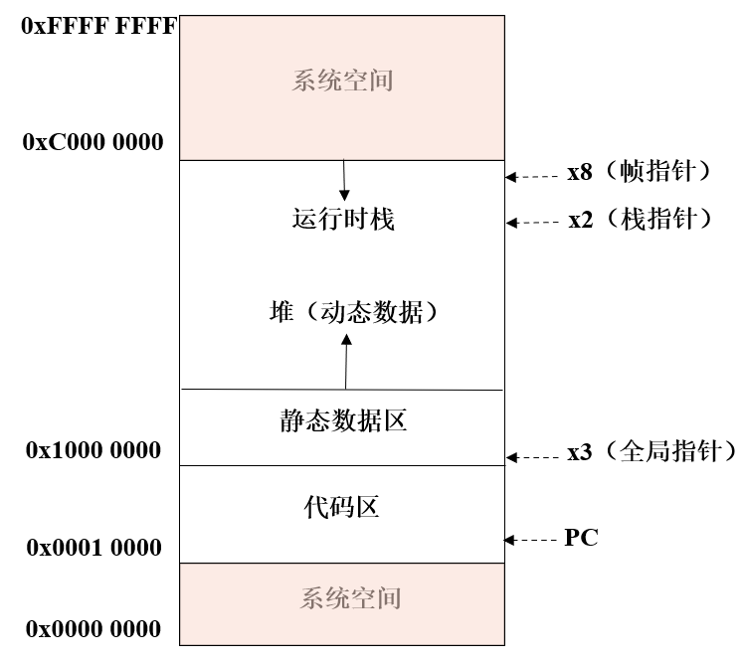
C函数的底层实现
RV32I内存分配
代码区：程序，程序计数器PC
为C的变量分配存储空间：静态数据区和运行时栈
静态数据区：静态存储类变量，寄存器x3
运行时栈：局部变量，x2指向栈顶
堆：动态分配数据
系统空间：操作系统，如自陷处理例程，自陷向量表，I/O设备寄存器的内存映射地址等。

Slide 22
C函数的底层实现
RV32I寄存器分配
寄存器 | 用途 | ABI助记符 | 保存/恢复
x0 | 0 | zero | 无
x1 | 返回地址 | ra (Return Address)
x2 | 栈指针 | sp (Stack Pointer) | callee-save
x3 | 全局指针 | gp (Global Pointer) | 无
x4 | 线程指针 | tp (Thread Pointer) | 无
x5~x7 | 临时值 | t0~t2 (Temporary)
x8 | 保存寄存器/帧指针 | s0/fp (Frame Pointer) | callee-save
x9 | 保存寄存器 | s1 (Saved) | callee-save
x10~x11 | 参数/返回值 | a0~a1 (Argument)
x12~x17 | 参数 | a2~a7 (Argument)
x18~x27 | 保存寄存器 | s2~s11 (Saved) | callee-save
x28~x31 | 临时值 | t3~t6 (Temporary)
寄存器的访问比内存快得多
RISC-V算术/逻辑运算指令
应合理使用寄存器
根据ABI的规定在RISC-V汇编指令中，可以使用助记符

Slide 23
C函数的底层实现
RV32I寄存器的保存和恢复
寄存器 | 用途 | ABI助记符 | 保存/恢复
x0 | 0 | zero | 无
x1 | 返回地址 | ra (Return Address)
x2 | 栈指针 | sp (Stack Pointer) | callee-save
x3 | 全局指针 | gp (Global Pointer) | 无
x4 | 线程指针 | tp (Thread Pointer) | 无
x5~x7 | 临时值 | t0~t2 (Temporary)
x8 | 保存寄存器/帧指针 | s0/fp (Frame Pointer) | callee-save
x9 | 保存寄存器 | s1 (Saved) | callee-save
x10~x11 | 参数/返回值 | a0~a1 (Argument)
x12~x17 | 参数 | a2~a7 (Argument)
x18~x27 | 保存寄存器 | s2~s11 (Saved) | callee-save
x28~x31 | 临时值 | t3~t6 (Temporary)
x8~x9，x18~x27：需要保存的寄存器，例如局部变量，其中，x8也可用于帧指针
这里的局部变量指的是基本数据类型的变量
x5~x7和x28~x31：存储临时产生的值

Slide 24
C函数的底层实现
RV32I寄存器的保存和恢复
寄存器 | 用途 | ABI助记符 | 保存/恢复
x0 | 0 | zero | 无
x1 | 返回地址 | ra (Return Address)
x2 | 栈指针 | sp (Stack Pointer) | callee-save
x3 | 全局指针 | gp (Global Pointer) | 无
x4 | 线程指针 | tp (Thread Pointer) | 无
x5~x7 | 临时值 | t0~t2 (Temporary)
x8 | 保存寄存器/帧指针 | s0/fp (Frame Pointer) | callee-save
x9 | 保存寄存器 | s1 (Saved) | callee-save
x10~x11 | 参数/返回值 | a0~a1 (Argument)
x12~x17 | 参数 | a2~a7 (Argument)
x18~x27 | 保存寄存器 | s2~s11 (Saved) | callee-save
x28~x31 | 临时值 | t3~t6 (Temporary)
局部变量必须由被调用者保存/恢复，即采用callee-save策略
被调用者知道使用了哪些寄存器存储局部变量
栈指针如果被修改，采用callee-save策略保存/恢复
x0，x3和x4中的值是不变的，不需要保存/恢复
其他寄存器，视情况可采用caller-save策略保存/恢复

Slide 25
C函数的底层实现
RV32I的内存分配
C中的静态存储类变量，分配到内存中
数组、结构体等类型的变量，分配到内存中
当寄存器数量不足时
例如，当局部变量(基本数据类型)个数多于12个，或者参数个数多于8个
需要使用内存
寄存器的保存/恢复，需要使用内存

Slide 26
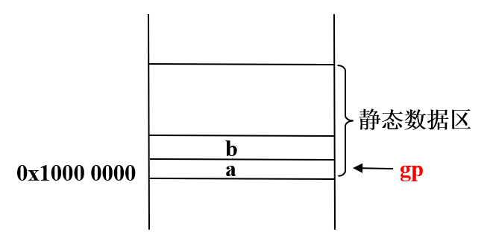
C函数的底层实现
……
int a;
int b;
int main()
{
……
}
静态数据区
静态存储类变量
全局变量
关键字static声明的静态变量
变量距离gp/x3的偏移量：
a: 0
b: 1
t0/x5 ← b
lw t0, 4(gp)

Slide 27
C函数的底层实现
运行时栈
局部变量/自动存储类变量（基本数据类型）
数组、结构体等
寄存器的保存/恢复
x2/sp：栈指针

Slide 28
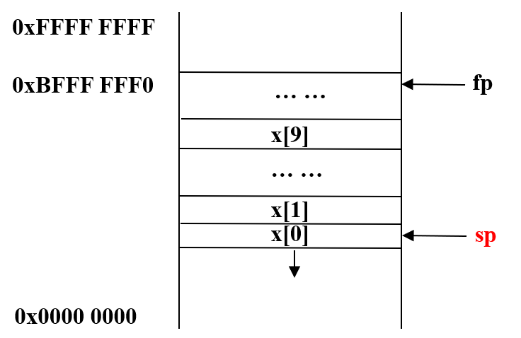
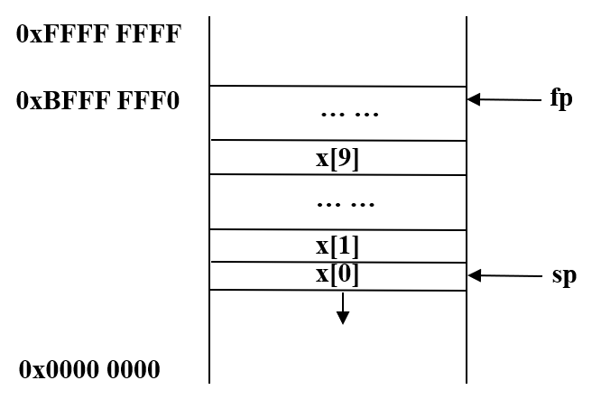
C函数的底层实现
……
int main()
{
int x[10];
/*对数组x进行初始化*/
……
/*输出累加和*/
printf("sum = %d \n", sum);
}
运行时栈示例
数组x是局部变量，被分配到栈中
如果，加载变量x[9]到临时寄存器x5/t0中
lw t0, 36(sp)

Slide 29
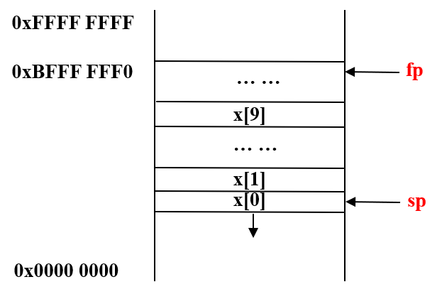
C函数的底层实现
运行时栈的帧指针
更方便的访问运行时栈中的变量
可以使用帧指针作为基址：x8/fp
t0 ← x[9]
假设x[9]距离fp的偏移量为-2，在fp和x[9]之间存储的都是整数类型的值
lw t0, -8(fp)

Slide 30
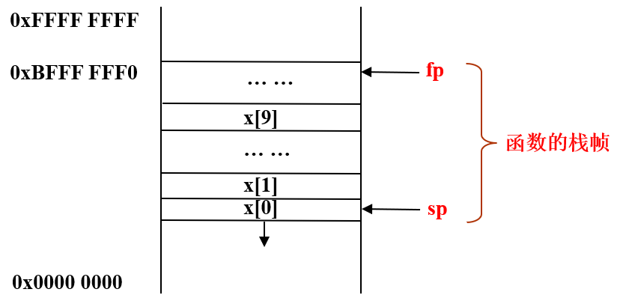
C函数的底层实现
运行时栈的帧指针
函数的栈帧，也称为函数的活动记录
从帧指针所指的单元到栈指针所指的单元之间的这段存储空间（包含边界）
思考：在函数的栈帧中，除了局部变量，还存储了哪些内容？
提示：与函数的调用过程有关

Slide 31
03
C函数调用过程

Slide 32
C函数调用过程
调用/返回机制
C语言中的函数调用和汇编语言中的子例程调用过程基本相同
调用/返回机制
调用过程的3个步骤：
调用者的变元/实参（argument）传给被调用者的形式参数/形参（parameter），并且控制权传给被调用者
被调用者执行它的计算任务
被调用者将返回值传回给调用者，并将控制权返回调用者

Slide 33
C函数调用过程
调用/返回机制
函数必须与调用者无关
一个函数应该能够被任何一个函数调用
是否允许函数调用它本身？
问题：为每个函数分配一个栈帧？还是为每一次函数调用分配一个栈帧？

Slide 34
C函数调用过程
调用/返回机制
答案：C语言允许递归
为每一次函数调用，分配一个栈帧
存储局部数值
在内存中为每一次函数调用分配空间时，采用了栈机制——“栈帧”
内存中能够用于栈帧分配的空间，就是“运行时栈”
当函数返回时，它的栈帧将被回收

Slide 35
C函数调用过程
C函数调用示例：计算S_{n}
main -> Sn
1 #include <stdio.h>
2
3 int Sn(int n);
4
5 int main()
6 {
7 int in = 3;
8 int sum;
9
10 sum = Sn(in);
11 printf ("Sn of %d is %d\n",in, sum);
12 }
13
14 int Sn (int n)
15 {
16 int result;
17
18 if (n==1)
19 return 1;
20 else
21 {
22 result = Sn (n - 1) + n;
23 return result;
24 }
25 }

Slide 36
C函数调用过程
C函数调用示例：计算S_{n}
S_{n} = n + S_{n-1}
S₁ = 1
n = 3
S(3) = 3 + S(2)
= 3 + (2 + S(1))
= 3 + (2 + 1)
= 3 + 3
= 6

Slide 37
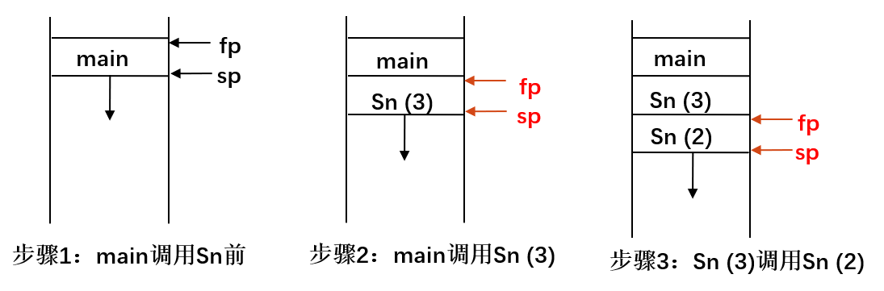
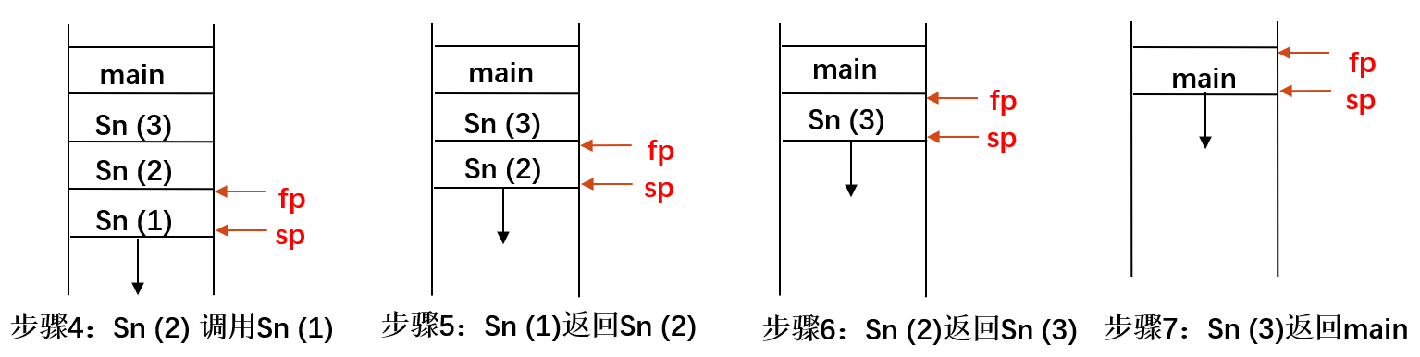
C函数调用过程
C函数调用示例：计算S_{n}
S_{n} = n + S_{n-1}
S₁ = 1
n = 3
S(3) = 3 + S(2)
= 3 + (2 + S(1))
= 3 + (2 + 1)
= 3 + 3
= 6

Slide 38
C函数调用过程
C函数递归调用机制
在机器的层面来看
实参被传递给形参
栈帧被压入/弹出
控制从一个函数转移到另一个
由调用函数和被调用函数共同完成

Slide 39
C函数调用过程
C函数调用步骤
第一步，调用函数（caller）：
形参寄存器x10~x17（a0~a7）← 实参
如果需要（参数数量 > 8），运行时栈 ← 实参
第二，被调用函数（callee）：
完成栈帧的分配
运行时栈 ← 保存寄存器
如需创建局部变量（数组、结构体等），运行时栈 ← 局部变量
第三，被调用函数（callee）：
执行任务
第四，被调用函数（callee）：
当完成任务后，栈帧弹出，将控制权返回到调用函数（caller）
最后，调用函数（caller）：
取回被调用函数的返回值

Slide 40
C函数调用过程
C函数调用步骤：第一步，产生函数调用
寄存器的分配
main函数
in → x9/s1
sum → x18/s2
Sn函数
形参n → x10/a0
1 #include <stdio.h>
2
3 int Sn(int n);
4
5 int main()
6 {
7 int in = 3;
8 int sum;
9
10 sum = Sn(in);
11 printf ("Sn of %d is %d\n",in, sum);
12 }
13
mv a0, s1 # 实参->形参
jal ra, Sn

Slide 41
C函数调用过程
C函数调用步骤：第二步，开始被调用函数
首先，计算Sn函数栈帧的大小
要保存哪些寄存器
x1/ra：调用者的返回地址 —— caller-save
x8/fp：调用者的帧指针 —— callee-save
x9/s1：为局部变量分配的寄存器 —— callee-save
x10/a0：参数/返回值寄存器 —— caller-save
有哪些局部变量要分配到栈中
调整sp：指向栈帧的顶部
然后，保存寄存器到栈帧，调整fp

Slide 42
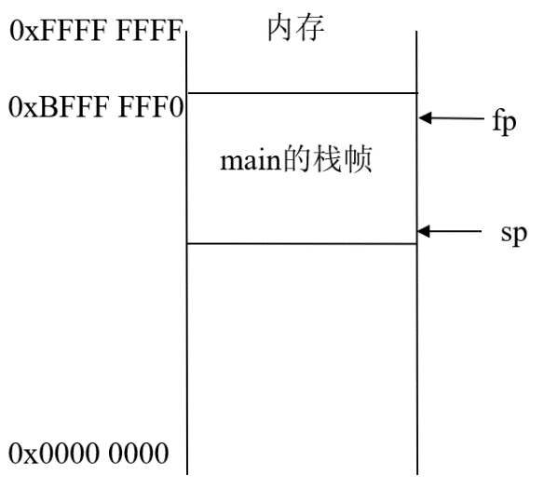
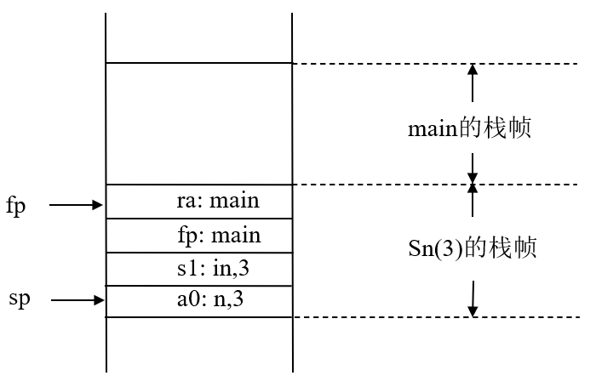
C函数调用过程
C函数调用步骤：第二步，开始被调用函数
首先，计算Sn函数栈帧的大小
调整sp：指向栈帧的顶部
然后，保存寄存器到栈帧，调整fp
Sn: addi sp, sp, -16 # 为Sn函数分配栈帧
sw ra, 12(sp) # x1（返回地址）
sw fp, 8(sp) # x8（帧指针）
addi fp, sp, 12 # 调整帧指针
sw s1, 4(sp) # x9（局部变量）
sw a0, 0(sp) # x10（参数）

Slide 43
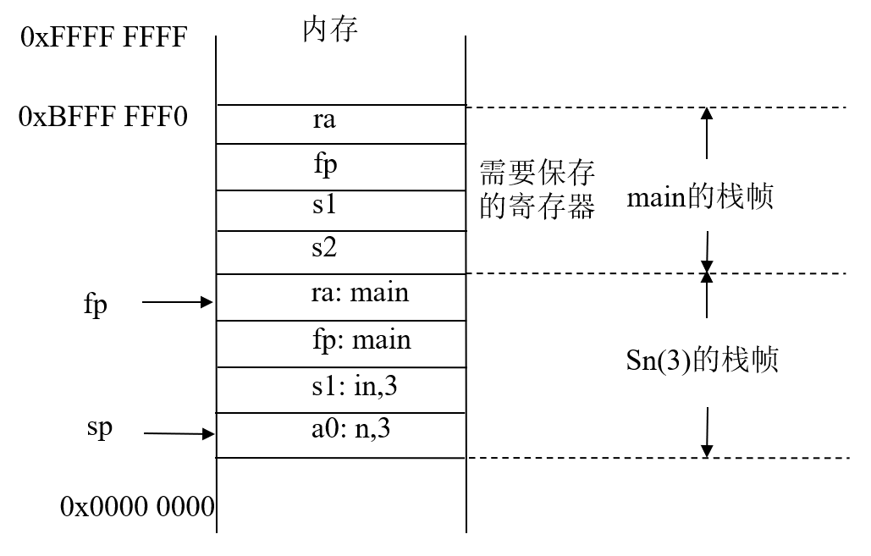
C函数调用过程
C函数调用步骤：第二步，开始被调用函数
每个栈帧都有相同的结构
返回地址、调用者的帧指针、局部变量寄存器、参数寄存器和函数的局部变量（数组、结构体）等

Slide 44
C函数调用过程
C函数调用步骤：第三步，执行被调用函数
li t0, 1
beq a0, t0, exit1 # n==1?
addi a0, a0, -1 # n-1
jal ra, Sn # S(n-1)
mv t1, a0 # S(n-1)的返回值
lw a0, 0(sp) # 恢复x10（n）
add s1, t1, a0 # result = S(n-1) + n;
mv a0, s1 # return result;
j exit2
exit1: li a0, 1 # return 1; //S(1)
14 int Sn (int n)
15 {
16 int result;
17
18 if ( n==1)
19 return 1;
20 else
21 {
22 result = Sn (n - 1) + n;
23 return result;
24 }
25 }

Slide 45
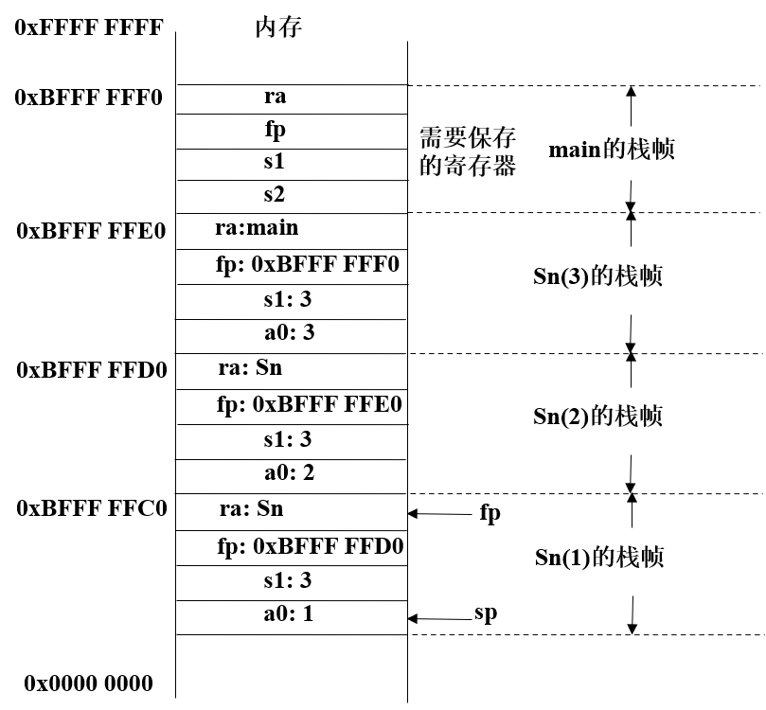
C函数调用过程
C函数调用步骤：第三步，执行被调用函数
li t0, 1
beq a0, t0, exit1 # n==1?
addi a0, a0, -1 # n-1
jal ra, Sn # S(n-1)
mv t1, a0 # S(n-1)的返回值
lw a0, 0(sp) # 恢复x10（n）
add s1, t1, a0 # result = S(n-1) + n;
mv a0, s1 # return result;
j exit2
exit1: li a0, 1 # return 1; //S(1)

Slide 46
C函数调用过程
C函数调用步骤：第四步，结束被调用函数
恢复局部变量寄存器
恢复调用者的帧指针fp
恢复返回地址
调整sp，指向调用者栈顶
ret指令将控制权返回给调用程序
exit2: lw s1, 4(sp) #恢复 x9
lw fp, 8(sp) #恢复 x8
lw ra, 12(sp) #恢复 x1
addi sp, sp, 16 # 弹出Sn函数的栈帧
ret

Slide 47
C函数调用过程
C函数调用步骤：第五步，从被调用函数返回
控制被传回调用函数
1 #include <stdio.h>
2
3 int Sn(int n);
4
5 int main()
6 {
7 int in = 3;
8 int sum;
9
10 sum = Sn(in);
11 printf ("Sn of %d is %d\n",in, sum);
12 }
13
mv s2, a0 # sum = Sn (in);

Slide 48
C函数调用过程
# main函数
main: addi sp, sp, -16 # 为main函数分配栈帧
sw ra, 12(sp) # x1（返回地址）
sw fp, 8(sp) # x8（帧指针）
addi fp, sp, 12 # 调整帧指针
sw s1, 4(sp) # x9（局部变量）
sw s2, 0(sp) # x18（局部变量）
li s1, 3 # in = 3;
mv a0, s1 # 实参in->形参n
jal ra, Sn
mv s2, a0 # sum = Sn (in);
#省略printf的参数传递
call printf
li a0, 0 # return 0;
lw s2, 0(sp) # 恢复x18
lw s1, 4(sp) # 恢复x9
lw fp, 8(sp) # 恢复x8
lw ra, 12(sp) # 恢复x1
addi sp, sp, 16 # 弹出main函数的栈帧
ret
C函数调用完整过程

Slide 49
# Sn函数
Sn: addi sp, sp, -16 # 为Sn函数分配栈帧
sw ra, 12(sp) # x1（返回地址）
sw fp, 8(sp) # x8（帧指针）
addi fp, sp, 12 # 调整帧指针
sw s1, 4(sp) # x9（局部变量）
sw a0, 0(sp) # x10（参数）
li t0, 1
beq a0, t0, exit1 # n==1?
addi a0, a0, -1 # n-1
jal ra, Sn # S(n-1)
mv t1, a0 # S(n-1)的返回值
lw a0, 0(sp) #恢复x10（n）
add s1, t1, a0 # result = S(n-1) + n;
mv a0, s1 # return result;
j exit2
exit1: li a0, 1 # return 1; //S(1)
exit2: lw s1, 4(sp) #恢复 x9
lw fp, 8(sp) #恢复 x8
lw ra, 12(sp) #恢复 x1
addi sp, sp, 16 # 弹出Sn函数的栈帧
ret
C函数调用过程
C函数调用完整过程

Slide 50
C函数调用过程
C函数调用：寄存器的保存/恢复
x0，x3和x4中的值不变，不需要保存/恢复
栈指针x2/sp、帧指针x8/fp和局部变量寄存器x9，x18~x27（s1~s11）
采用被调用者保存（callee-save）策略，由被调用者保存/恢复
被调用者知道这些寄存器是如何被修改的，在改变它们的值之前，进行保存，返回调用者前进行恢复
返回地址x1/ra和参数寄存器x10~x17（a0~a7）
采用调用者保存（caller-save）策略
临时寄存器x5~x7和x28~x31（t0~t6），是否也需要在运行时栈中保存？
如果调用者在调用其他函数后还将用到这些临时寄存器，采用调用者保存（caller-save）策略

Slide 51
04
递归与循环

Slide 52
递归与循环
C中的递归与循环
在程序设计中，所有的递归函数都可以用传统的循环（如for和while循环）来实现
某些程序设计问题，递归的实现要比循环的实现更简单
思考：哪些问题需要递归，哪些问题用循环?
注意：递归很有用，但是需要付出代价

Slide 53
递归与循环
C中的递归与循环
使用数值很大的n，对Sn的循环结构版本与递归版本进行对比
int LoopSn (int n)
{
int result = 0;
int i = 1;
for (i = 1; i <= n; i++)
{
result = result + i;
}
return result;
}
int Sn (int n)
{
int result;
if ( n==1)
return 1;
else
{
result = Sn (n - 1) + n;
return result;
}
}

Slide 54
递归与循环
C中的递归与循环
运行时间对比：使用库函数获得函数开始和结束时的时间，例如，gettimeofday库函数
#include <stdio.h>
#include <sys/time.h>
int Sn(int n); //采用递归实现的Sn
int LoopSn (int n); //采用for循环实现的Sn
int main()
{
int in;
int sum;
double timeuse;
printf ("Input n: ");
scanf ("%d", &in);
struct timeval tv_begin, tv_end;

Slide 55
递归与循环
C中的递归与循环
gettimeofday(&tv_begin,NULL);
sum = LoopSn (in);
gettimeofday(&tv_end,NULL);
timeuse = ( tv_end.tv_sec - tv_begin.tv_sec ) +
(tv_end.tv_usec - tv_begin.tv_usec)/1000000.0;
printf("time=%f\n",timeuse); //打印出采用循环结构的Sn运行时间
printf("%d\n",sum);
gettimeofday(&tv_begin,NULL);
sum = Sn(in);
gettimeofday(&tv_end,NULL);
timeuse = ( tv_end.tv_sec - tv_begin.tv_sec ) +
(tv_end.tv_usec - tv_begin.tv_usec)/1000000.0;
printf("time=%f\n",timeuse); //打印出采用递归结构的Sn运行时间
printf("%d\n",sum);
}

Slide 56
递归与循环
C中的递归与循环
对于不同的n的值，递归版本相对要慢（假设编译器没有优化递归）
原因：
采用递归函数，需要执行更多的指令
每一次递归调用，都要执行参数传递、寄存器保存/恢复等指令，影响了效率
对于循环版本，只需要执行一次函数调用

Slide 57
递归与循环
C中的递归与循环
栈溢出
计算Sn
RV32I计算机，支持的整数为32位
不发生溢出的情况下，n的取值最大可以是2¹⁶-1，即65535
调用Sn的递归函数，可能达不到这个最大值
如果递归调用次数过多，就可能导致占用的栈空间超过操作系统为其分配的最大值
导致栈溢出，程序异常退出，计算不出结果
假设仅有100KB连续的存储单元提供给Sn函数做运行时栈使用，Sn函数的栈帧大小为16个单元，n的取值最大仅可以是6400

Slide 58
递归与循环
回顾：递归的思想
隐藏在递归背后的思想是很简单的：
一个递归的函数通过在一个更小的子任务中调用它本身来解决子任务
递归是另一种表达重复程序结构的方法，但是与循环有本质上的区别
对于某些编程问题，递归的解决方法比使用相应的传统重复方法简单得多
运行时栈机制的好处就在于对递归函数不需要特别的处理——
处理递归函数可以像处理任何其他函数的相同方式执行

Slide 59
递归与循环
递归示例：斐波纳契数列
下面的递归方程生成了一个非常著名的被称为斐波纳契数列的一列数：
f (n) = f (n-1) + f (n-2)
f (1) = 1
f (0) = 1

Slide 60
递归与循环
递归示例：斐波纳契数列
下面的递归方程生成了一个非常著名的被称为斐波纳契数列的一列数：
f (n) = f (n-1) + f (n-2)
f (1) = 1
f (0) = 1
int Fibonacci (int n) {
int sum;
if (n == 0 || n==1)
return 1;
else {
sum = (Fibonacci (n - 1) + Fibonacci (n - 2));
return sum;
}
}

Slide 61
递归与循环
递归示例：斐波纳契数列
思考：从系统的更低层的视角，看递归是如何工作的
查看运行时栈的机制以及它是如何处理递归调用
无论函数何时被调用，不管是被它本身调用还是被其他函数调用，活动记录的一个新的副本被压入运行时栈中

Slide 62
递归与循环
递归示例：斐波纳契数列
思考：从系统的更低层的视角，看递归是如何工作的
查看运行时栈的机制以及它是如何处理递归调用
无论函数何时被调用，不管是被它本身调用还是被其他函数调用，活动记录的一个新的副本被压入运行时栈中
调用Factorial (4)时的控制流程

Slide 63
递归与循环
递归示例：斐波纳契数列
所有的递归函数都可以用重复的程序结构（例如循环）来实现
但是对于某些程序设计问题，递归的实现要比重复的实现更简单
一些特定问题的解决方案很自然地就是以递归的方式表达的，比如以递归方程表达的问题
使用用数值很大的n，对Factorial的重复结构版本与递归版本进行对比，递归版本相对要慢（假设编译器没有优化递归）

Slide 64
递归与循环
递归示例：汉诺塔
使用递归解决方案更简单的一个例子就是经典的汉诺塔问题
假设有三根柱子，一共有3个大小不同的盘子
每根柱子上放置的盘子必须是大的在下，小的在上，如何将柱子1上的盘子挪到柱子3上
柱子1
柱子2
柱子3

Slide 65
递归与循环
递归示例：汉诺塔
如果逆向思考这个问题，可以得出如下的观察：
最后的移动顺序必须包括把最大的盘子从柱子1移动到目标柱子3，然后再把其它的盘子移回它的上面
从概念上来说：
需要把所有的n-1个盘子从最大的盘子上面移到中间的柱子上
然后把最大的盘子从它的柱子上移到目标柱子
最后，把所有的n-1个盘子从中间的柱子移动到目标柱子
柱子1
柱子2
柱子3

Slide 66
递归与循环
递归示例：汉诺塔
结束递归的基本条件
与数学上的递归方程一样，所有的递归定义都需要一个确定的递归结束的基本条件
对于汉诺塔问题，递归方法结束的基本条件就是移动最小的盘子（即第1个盘子）
如果没有基本条件，递归函数将是一个无限递归，类似于传统重复中的无限循环
柱子1
柱子2
柱子3

Slide 67
递归与循环
/*在参数中：*/
/*diskNumber是要移动的盘子数目，*/
/*startPoint是当前盘子所在的柱子，*/
/*endPoint是盘子要移动的目标柱子，*/
/*midPoint是中间的柱子*/
MoveDisk (diskNumber, startPoint, endPoint, midPoint) {
if (diskNumber > 1) {
/*将n - 1个盘子从当前的柱子移动到中间的柱子上*/
MoveDisk (diskNumber - 1, startPoint, midPoint, endPoint);
/*移动最大的盘子*/
printf ("Move disk %d from post %d to post %d.\n", diskNumber, startPoint, endPoint);
/*将n - 1个盘子从中间的柱子移动到目标柱子上*/
MoveDisk (diskNumber - 1, midPoint, endPoint, startPoint);
}
else
printf ("Move disk 1 from post %d to post %d.\n", startPoint, endPoint);
}
递归示例：汉诺塔
实现MoveDisk函数

Slide 68
递归与循环
递归示例：汉诺塔
实现MoveDisk函数
调用MoveDisk(3,1,3,2)的控制流程

Slide 69
递归与循环
递归示例：汉诺塔
实现MoveDisk函数
调用MoveDisk(3,1,3,2)的控制流程
在解决3个盘子的问题过程中发生的函数调用的顺序
MoveDisk (3, 1, 3, 2)
MoveDisk (2, 1, 2, 3)
MoveDisk (1, 1, 3, 2)
MoveDisk (1, 3, 2, 1)
MoveDisk (2, 2, 3, 1)
MoveDisk (1, 2, 1, 3)
MoveDisk (1, 1, 3, 2)
3个盘子移动顺序如下：
Move Disk 1 from post 1 to post 3;
Move Disk 2 from post 1 to post 2;
Move Disk 1 from post 3 to post 2;
Move Disk 3 from post 1 to post 3;
Move Disk 1 from post 2 to post 1;
Move Disk 2 from post 2 to post 3;
Move Disk 1 from post 1 to post 3;
②
①
③

Slide 70
递归与循环
递归示例：汉诺塔
如何使用重复结构解决这个问题？
关于汉诺塔的传说：当僧侣们完成了解决64个盘子的问题时，这个世界也将结束。如果每次移动需要1秒钟，解决这个难题需要花费多长时间？

Slide 71
递归与循环
递归示例：二分法查找
在一组有序元素中寻找一个特定元素的快速方法
例如，想要在一组按递增顺序排列的整数数组里查找某个整数值
检查这个数组的中点，判定要查找的整数是否：
(1)等于中点的数值，(2)小于中点的数值，(3)大于中点的数值
如果是相等的，就完成了查找
如果是小的，将再次执行查找，只是这次只是对数组的前一半查找
如果是大的，则只对数组的后一半执行查找
如果要查找的数值不在这个数组中将发生什么？
如果要查找的那个记录不存在，那么最后将在没有元素的数组（即，大小为0）中执行查找——递归的基本条件

Slide 72
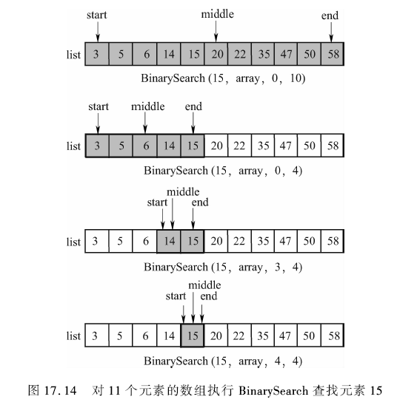
递归与循环
递归示例：二分法查找
在一组有序元素中寻找一个特定元素的快速方法
检查这个数组的中点，判定要查找的整数是否：
(1)等于中点的数值，(2)小于中点的数值，(3)大于中点的数值
如果是相等的，就完成了查找
如果是小的，将再次执行查找，只是这次只是对数组的前一半查找
如果是大的，则只对数组的后一半执行查找

Slide 73
递归与循环
/*如果item在list[start]和list[end]之间，函数返回item的位置，*/
/*如果不存在，则返回-1。*/
int BinarySearch (int item, int list[], int start, int end) {
int middle = (end + start) / 2;
/*未找到item*/
if (end < start)
return -1;
/*找到了item*/
else if (list[middle] == item)
return middle;
/*查找数组的前一半*/
else if (item < list[middle])
return BinarySearch (item, list, start, middle - 1);
/*查找数组的后一半*/
else
return BinarySearch (item, list, middle + 1, end );
}
递归示例：二分法查找
在一组有序元素中寻找一个特定元素的快速方法
检查这个数组的中点，判定要查找的整数是否：
(1)等于中点的数值，(2)小于中点的数值，(3)大于中点的数值
如果是相等的，就完成了查找
如果是小的，将再次执行查找，只是这次只是对数组的前一半查找
如果是大的，则只对数组的后一半执行查找

Slide 74
递归与循环
递归示例：二分法查找
采用直接遍历数组的顺序查找
先检查list[0]，然后list[1]，再list[2]，……，最终或者找到那个记录或者确定其不存在
顺序查找是与n成正比的，此处n为数组的大小
二分法需要的比较次数少，而且如果数组足够大的话执行得更快
二分法查找，其运行时间与log₂n成比例，此处n为数组的大小

